Slide 1
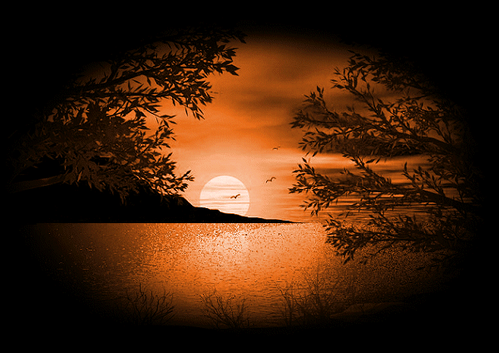
Pintura de Deus
Norma Aparecida Silveira de Moraes
Divulgação
Norma Natureza
www.sergrasan.com

Slide 2
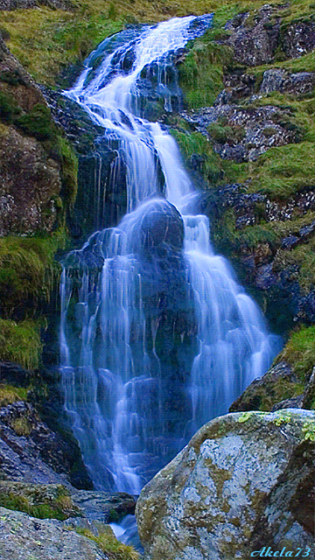
Tela única, tão maravilhosa
Que exuberante natureza!!

Slide 3
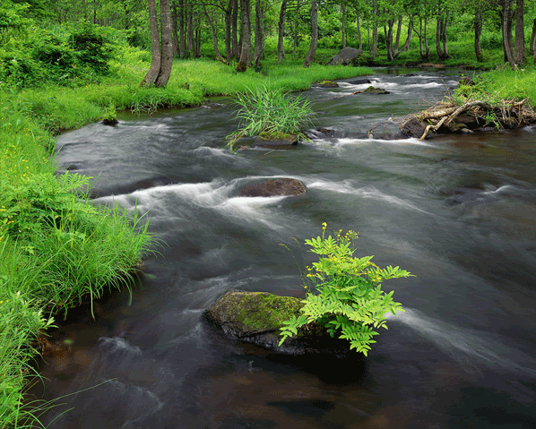
Feita por Deus, tão preciosa
Pincelada de grande beleza

Slide 4
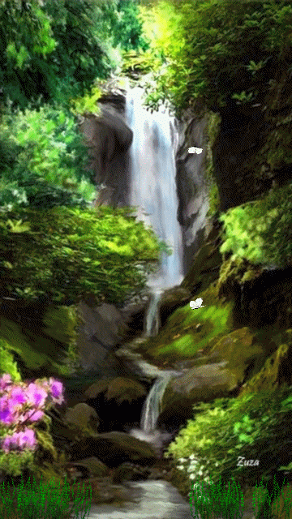
As montanhas bem altas
Tantas nascentes, rios formando

Slide 5
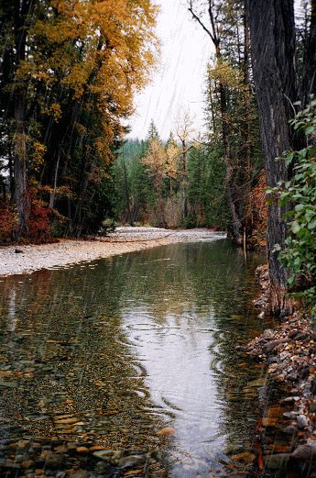
Rica flora, minérios e fauna
Tudo em harmonia compondo

Slide 6
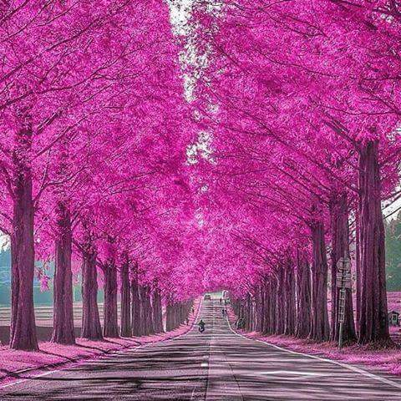
Ela é a pintura de Deus
Feita para nos encantar

Slide 7
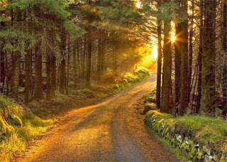
Aos meus olhos e aos seus
A natureza é para todos amar

Slide 8
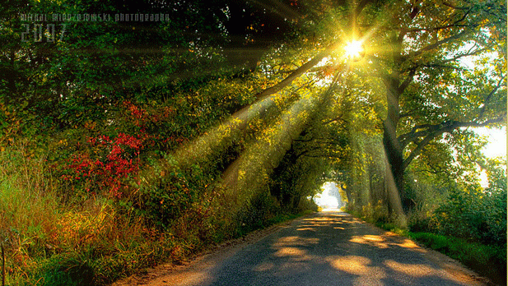
Aqui é o nosso sagrado lar
Devemos a ela preservar

Slide 9
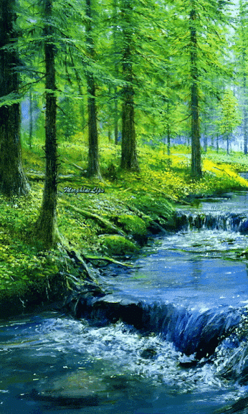
A natureza pode até acabar
O deserto pode tomar seu lugar

Slide 10
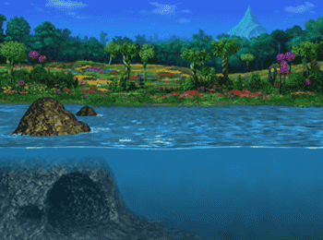
Créditos
A pintura de Deus
Poesia e formatadora
Norma Aparecida Silveira de Moraes
Imagens: Luís Pinto, Akela, A Silva, Zuza
(Gifs Google)
Música : Coquest of Paradise
Divulgação
www.normasilveiramoraes.recantodasletras.com.br
Norma Natureza
www.sergrasan.com

